Slide 1

Dado, Informação, Conhecimento

Slide 2
Dados
Os dados são uma representação dos fatos, conceitos ou instruções de uma maneira normalizada que se adapte à comunicação, interpretação e processamento pelo ser humano ou através de computadores. Os dados são representados por símbolos como, por exemplo, as letras do alfabeto: a, b, c, etc, mas não são em si as informações desejadas.

Slide 3
Informação
Informação é um produto, uma substância ou matéria, pode aparecer sob a forma escrita, oral ou audiovisual. A informação ao ser passada para o computador ou papel é reduzida para forma de dados, por estes, não possuírem discernimento para entender o significado contido na mensagem, depende então de cada leitor para que a mensagem volte a ser informação.

Slide 4
Segundo Renato Ortiz (1997)...
“O fato de se possuir mais ou menos informações não implica necessariamente maior ou menor conhecimento das coisas.”

Slide 5
Conhecimento
O conhecimento está sempre sendo produzido na mente de indivíduos que usam seu potencial intelectual em processos, tendo em vista produzir algo de valor para os outros indivíduos. Através do andamento da informação, seja no campo da criatividade, do desenvolvimento ou da socialização, estamos usando, criando e disseminando conhecimento.

Slide 6
SegundoJayme Teixeira (2002)...
“Para transformar dados em informações precisamos de ferramentas. Mas para transformar informação em conhecimento precisamos de tempo.”

Slide 7
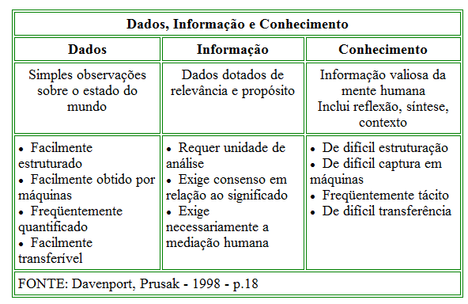
Resumindo...

